Slide 1
Efektywność energetyczna Uwarunkowania wsparcia w Działaniu 2.1, 2.2 i 2.3 w zakresie poprawy efektywności energetycznej - Szczegółowy Opis Priorytetów
Seminarium informacyjne dla wnioskodawców FEP 2021-2027
Gdańsk, 13 marca 2024 r.

Slide 2
Ogólny podział finansowy FEP 2021-2027
Cel Polityki | Udział % | mln EUR | Priorytet | Udział | mln EUR
1. Bardziej inteligentna Europa (EFRR) | 15,3% | 183,8 | 1. FE dla konkurencyjnego i inteligentnego Pomorza | 15,3% | 183,8
2. Bardziej przyjazna dla środowiska, niskoemisyjna Europa (EFRR) | 40,8% | 491,3 | 2. FE dla zielonego Pomorza | 28,5% | 342,9
 |  |  | 3. FE dla mobilnego Pomorza | 12,3% | 148,4
3. Lepiej połączona Europa (EFRR) | 20,8% | 250,7 | 4. FE dla lepiej połączonego Pomorza | 20,8% | 250,7
4. Europa o silniejszym wymiarze społecznym (EFS+/EFRR) | 100% EFS+ | 477,2 | 5. FE dla silnego społecznie Pomorza (EFS+) | 100,0% (EFS+) | 477,2
 | 19,4% | 233,5 | 6. FE dla silnego społecznie Pomorza (EFRR) | 19,4% | 233,5
5. Europa bliżej obywateli (EFRR) | 3,7% | 45,0 | 7. FE dla Pomorza bliższego obywatelom | 3,7% | 45,0
Pomoc Techniczna (EFRR+EFS+) | 70,2 |  | 8. Pomoc techniczna (EFS+) | 20,1
 |  |  | 9. Pomoc techniczna (EFRR) | 50,1
Ogółem FEP 2021-2027 (mln EUR) | 1 751,8
 | 1 254,4 (EFRR) + 497,4 (EFS+)

Slide 3
Priorytet 2. Fundusze europejskie zielonego Pomorza (EFRR)
CS | Zakres tematyczny | mln EUR
i | Efektywność energetyczna + systemy ciepłownicze | 160,7
 | Dotacje | 141,4
 | Instrumenty finansowe | 19,3
ii | Odnawialne źródła energii | 42,5
iv | Adaptacja do zmian klimatu | 46,8
v | Gospodarka wodno-ściekowa | 21,2
vi | Gospodarka obiegu zamkniętego | 54,0
 | Efektywność energetyczna w MŚP (IF) w ramach GOZ | 4,8
vii | Różnorodność biologiczna i ochrona przyrody | 17,6
viii | Mobilność miejska + tabor transportu publicznego | 148,4

Slide 4
Podział finansowy SZOP
Działanie 2.1 Efektywność energetyczna
Alokacja 31 845 047 EUR
Działanie 2.2 Efektywność energetyczna – ZIT na terenie obszaru metropolitalnego
Alokacja 48 619 442 EUR
Działanie 2.3 Efektywność energetyczna – ZIT poza terenem obszaru metropolitalnego
Alokacja 50 909 870 EUR

Slide 5
Nabór dla Działania 2.1 Efektywność energetyczna w zakresie projektów dotyczących poprawy efektywności energetycznej
termin naboru: od 3 kwietnia 2024 r. (godz. 9.00) do 24 kwietnia 2024 r. (godz. 23.59)
alokacja: 110 896 904,74 złotych
= 25 578 804,00 euro x 4,3355 zł (kurs EBC z 28 grudnia 2023 r.)
ostateczna kwota alokacji – określona w oparciu o kurs Europejskiego Banku Centralnego aktualny na dzień wyboru projektu do dofinansowania
konkurencyjny sposób wyboru projektów
minimalna wartość projektu: 300 tysięcy złotych

Slide 6
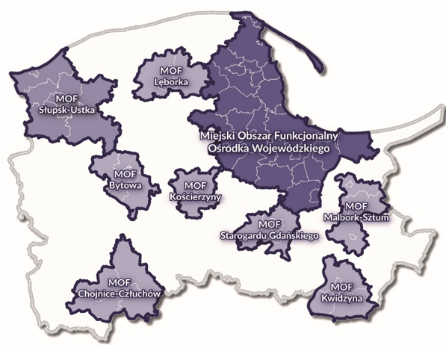
Działanie 2.1 - ukierunkowanie terytorialne
Projekty złożone w ramach naboru mogą być realizowane na obszarze całego województwa pomorskiego z wyłączeniem obszarów uprawnionych do wsparcia w ramach Działań 2.2. i 2.3. FEP 2021-2027, tj. :
2.2. Efektywność energetyczna – ZIT na terenie Obszaru Metropolitalnego Trójmiasta: Obszar wskazany w Strategii ZIT dla Obszaru Metropolitalnego Gdańsk-Gdynia-Sopot,
2.3. Efektywność energetyczna – ZIT poza terenem Obszaru Metropolitalnego Trójmiasta: Obszary wskazane w Strategiach ZIT dla Miejskich Obszarów Funkcjonalnych: Bytowa, Chojnic-Człuchowa, Kościerzyny, Kwidzyna, Lęborka, Malborka-Sztumu, Słupska-Ustki i Starogardu Gdańskiego.
Wykluczone są projekty których wnioskodawcami/partnerami są jednostki samorządu terytorialnego mające status Obserwatora w ZIT lub jednostki organizacyjne i spółki od nich zależne, jeżeli podmioty te wskazane zostały w „Porozumieniu w sprawie realizacji instrumentu Zintegrowane Inwestycje Terytorialne” jako uprawnione do wsparcia w Działaniach 2.2. lub 2.3. FEP 2021-2027.

Slide 7
Działanie 2.2 - ukierunkowanie terytorialne
2.2. Efektywność energetyczna – ZIT na terenie Obszaru Metropolitalnego Trójmiasta: Obszar wskazany w Strategii ZIT dla Obszaru Metropolitalnego Gdańsk-Gdynia-Sopot,
Obszar realizacji ZIT stanowią następujące jednostki terytorialne: miasta: Gdańsk, Gdynia, Sopot, Hel, Pruszcz Gdański, Puck, Reda, Rumia, Tczew, Wejherowo, gminy miejsko-wiejskie: Jastarnia , Kartuzy, Władysławowo i Żukowo oraz gminy wiejskie: Cedry Wielkie, Kolbudy, Kosakowo, Luzino, Pruszcz Gdański, Przodkowo, Przywidz, Pszczółki, Puck, Somonino, Stegna, Suchy Dąb, Szemud, Tczew, Trąbki Wielkie i Wejherowo.
Status Obserwatora w ZIT OMGGS w działaniu 2.2 mają (stan na luty 2024): Gmina Subkowy, Gmina Chmielno, Gmina Stężyca, Gmina Sulęczyno, Gmina Liniewo, Miasto i Gmina Gniew, Gmina Sierakowice, Miasto i Gmina Nowy Dwór Gdański, powiat tczewski, powiat wejherowski.
Ze wsparcia wykluczone będą projekty dla których Wnioskodawcą/Partnerem są jednostki samorządu terytorialnego, które mają status Obserwatora w ZIT lub jednostki organizacyjne i spółki od nich zależne, jeżeli podmioty te uczestniczyły w naborze konkurencyjnym w ramach Działania 2.1. lub zostały wskazane w „Porozumieniu w sprawie realizacji instrumentu Zintegrowane Inwestycje Terytorialne” jako uprawnione do wsparcia w Działaniu 2.3
Wsparcie uzyskać mogą wyłącznie projekty wpisane do Strategii ZIT dla Obszaru Metropolitalnego Gdańsk-Gdynia-Sopot

Slide 8
Działanie 2.3 - ukierunkowanie terytorialne
2.3. Efektywność energetyczna – ZIT poza terenem Obszaru Metropolitalnego Trójmiasta: Obszary wskazane w Strategiach ZIT dla Miejskich Obszarów Funkcjonalnych: Bytowa, Chojnic-Człuchowa, Kościerzyny, Kwidzyna, Lęborka, Malborka-Sztumu, Słupska-Ustki i Starogardu Gdańskiego.
1. | Bytowa | Bytów (gmina miejsko-wiejska)
 |  | Borzytuchom (gmina wiejska)
 |  | Studzienice (gmina wiejska)
2. | Chojnice-Człuchów | Chojnice (gmina miejska)
 |  | Człuchów (gmina miejska)
 |  | Chojnice (gmina wiejska)
 |  | Człuchów (gmina wiejska)
3. | Kościerzyny | Kościerzyna (gmina miejska)
 |  | Kościerzyna (gmina wiejska)
4. | Kwidzyna | Kwidzyn (gmina miejska)
 |  | Kwidzyn (gmina wiejska)
 |  | Sadlinki (gmina wiejska)
 |  | Gardeja (gmina wiejska)
5. | Lęborka | Lębork (gmina miejska)
 |  | Nowa Wieś Lęborska (gmina wiejska)
 |  | Łęczyce (gmina wiejska)
6. | Malbork-Sztum | Malbork (gmina miejska)
 |  | Nowy Staw (gmina miejsko-wiejska)
 |  | Sztum (gmina miejsko-wiejska)
 |  | Malbork (gmina wiejska)
 |  | Stare Pole (gmina wiejska)
7. | Słupsk-Ustka | Słupsk (gmina miejska)
 |  | Ustka (gmina miejska)
 |  | Redzikowo (gmina wiejska)
 |  | Ustka (gmina wiejska)
 |  | Damnica (gmina wiejska)
 |  | Dębnica Kaszubska (gmina wiejska)
 |  | Kobylnica (Gmina wiejska)
8. | Starogardu Gdańskiego | Starogard Gdański (gmina miejska)
 |  | Starogard Gdański (gmina wiejska)
 |  | Bobowo (gmina wiejska)
 |  | Zblewo (gmina wiejska)
Obszar Strategii ZIT - stan na 02.2024 r.
Wsparcie uzyskać mogą wyłącznie projekty wpisane do Strategii ZIT dla Miejskich Obszarów Funkcjonalnych właściwej dla obszaru ich realizacji
Ze wsparcia wykluczone będą projekty dla których Wnioskodawcą/Partnerem są jednostki samorządu terytorialnego, które mają status Obserwatora w ZIT lub jednostki organizacyjne i spółki od nich zależne, jeżeli podmioty te uczestniczyły w naborze konkurencyjnym w ramach Działania 2.1. lub zostały wskazane w „Porozumieniu w sprawie realizacji instrumentu Zintegrowane Inwestycje Terytorialne” jako uprawnione do wsparcia w Działaniu 2.2.

Slide 9
Typy projektów (1/2)
1. Kompleksowe przedsięwzięcia termomodernizacyjne polegające m.in. na:
zmniejszeniu strat ciepła przez przenikanie w zewnętrznych przegrodach;
modernizacji źródła ciepła;
modernizacji systemów grzewczo–wentylacyjnych z zastosowaniem wysokosprawnej rekuperacji energii;
modernizacji instalacji wewnętrznej centralnego ogrzewania i ciepłej wody użytkowej;
wykorzystaniu OZE.
Zakres rzeczowy musi wynikać z analizy możliwych rozwiązań w ramach obowiązkowego audytu energetycznego. Wybrany wariant musi uwzględniać kryterium kosztowe odnoszące się do uzyskanych efektów (np. redukcji zapotrzebowania na energię) w stosunku do nakładów finansowych.

Slide 10
Typy projektów (2/2)
2. W powiązaniu z typem 1. uzupełniająco możliwe będą działania funkcjonalnie powiązane z termomodernizowanym budynkiem dotyczące:
rozwoju systemów zarządzania energią lub wodą;
modernizacji oświetlenia wewnętrznego ograniczającego zużycie energii elektrycznej;
zastosowania błękitno-zielonej infrastruktury np. zielone dachy, zielone ściany;
likwidacji barier architektonicznych z uwzględnieniem potrzeb osób z niepełnosprawnościami;
edukacji podnoszącej świadomość użytkowników w zakresie efektywności energetycznej;
innych prac budowlanych.
Działania wskazane w 2. typie projektu i niewynikające z audytu energetycznego nie mogą przekroczyć 15% kosztów kwalifikowalnych projektu

Slide 11
Rodzaje budynków (1/2)
Wspierane za pomocą dotacji będą projekty dotyczące:
budynków użyteczności publicznej,
wielorodzinnych budynków mieszkalnych stanowiących w 100% mienie komunalne,
zabytkowych wielorodzinnych budynków mieszkalnych należących do wspólnot mieszkaniowych.
Budynek użyteczności publicznej to budynek:
przeznaczony na potrzeby administracji publicznej, kultury, edukacji, wychowania, społeczne, opieki zdrowotnej i socjalnej, sportu, kultu religijnego lub
którego właścicielem jest jednostka samorządu terytorialnego (jst) lub podmiot z większościowym udziałem jst, służący świadczeniu usług komunalnych przez administrację lub służby publiczne bądź usług o charakterze powszechnym świadczonych przez publiczne instytucje otoczenia biznesu.
Budynek zabytkowy to budynek użyteczności publicznej lub wielorodzinny budynek mieszkalny wpisany do rejestru zabytków lub do wojewódzkiej/gminnej ewidencji zabytków.

Slide 12
Rodzaje budynków (2/2)
Wyłączone ze wsparcia są:
budynki użyteczności publicznej należące do administracji rządowej, podległych jej organów i jednostek organizacyjnych,
wielorodzinne budynki mieszkalne:
będące własnością Skarbu Państwa, spółek z jego udziałem,
spółdzielni mieszkaniowych,
należące do wspólnot mieszkaniowych, które nie są zabytkami.

Slide 13
Poziomy oszczędności energii pierwotnej
Wspierane będą budynki których celem jest osiągnięcie minimum 30% oszczędności energii pierwotnej dla każdego budynku, za wyjątkiem:
Rodzaj budynku | budynek użyteczności publicznej |  |  | wielorodzinny budynek mieszkalny
 | zabytkowy | inny niż zabytek |  | stanowiący w 100% mienie komunalne | zabytkowy i należący do wspólnoty mieszkaniowej
 |  | zlokalizowany w gminach ze wskaźnikiem dochodów podatkowych (wskaźnik Gg) wyższym od średniej wartości dla województwa | zlokalizowany w pozostałych gminach
Minimalny poziom oszczędności | 20% | 40% | 30% | 30% | 30%
Wskazane powyżej minimalne poziomy oszczędności energii pierwotnej muszą wynikać z audytu energetycznego dla każdego budynku.

Slide 14
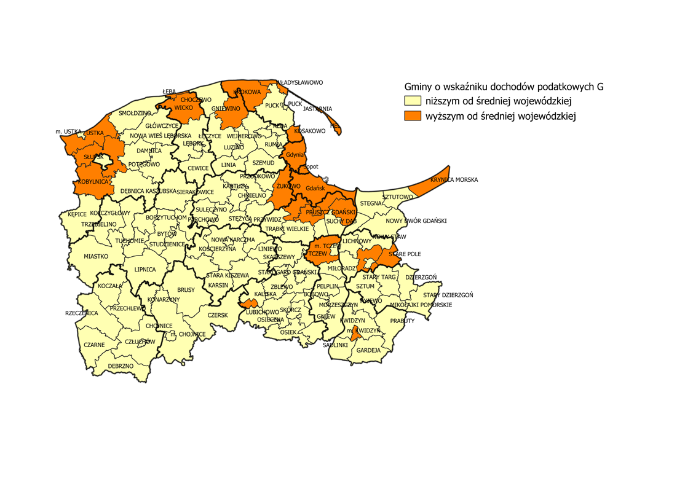
Dotacja warunkowa (1/2)
Dotacja warunkowa zgodnie z definicją zawartą w art. 2 pkt 43 rozporządzenia ogólnego oznacza kategorię dotacji, której zwrot jest uzależniony od określonych warunków.
Zasady wdrożenia dotacji warunkowej reguluje art. 57 rozporządzenia ogólnego:
podlega pełnemu lub częściowemu zwrotowi, zgodnie z dokumentem określającym warunki wsparcia,
Państwa członkowskie ponownie wykorzystują zasoby zwrócone przez beneficjenta w tym samym celu lub zgodnie z celami danego programu do dnia 31 grudnia 2030 r.
Dotacją warunkową zostanie wsparty każdy budynek użyteczności publicznej (za wyjątkiem budynku zabytkowego) zlokalizowany na terenie gminy ze wskaźnikiem dochodów podatkowych (wskaźnik Gg) wyższym od średniej wartości dla województwa.
Zasady udzielania dotacji warunkowej w projektach z zakresu poprawy efektywności energetycznej zostały przyjęte uchwałą nr 4/IV/23 Komitetu Monitorującego program regionalny Fundusze Europejskie dla Pomorza 2021-2027 z dnia 6 grudnia 2023 r.
Gminy, których wskaźnik Gg jest wyższy od średniej wartości dla województwa (uchwała ZWP nr 248/527/24 z 29 lutego 2024 r.): Malbork, Krokowa, Czarna Woda, Tczew, Stare Pole, Wicko, Żukowo, Gdynia, Hel, Jastarnia, Kobylnica, Władysławowo, Pruszcz Gdański, m. Pruszcz Gdański, Redzikowo, Gdańsk, Kosakowo, m.Kwidzyn, Gniewino, Ustka, Sopot, Łeba, Kolbudy, Cedry Wielkie, Krynica Morska.

Slide 15
Dotacja warunkowa (2/2)
Dotacją warunkową objęte są wydatki kwalifikowalne wynikające bezpośrednio z audytu energetycznego,
Wszystkie pozostałe wydatki w projekcie, które nie wynikają z audytu energetycznego (np. wydatki dotyczące promocji, nadzoru inwestorskiego, prac przygotowawczych lub stanowiące do 15% kosztów kwalifikowalnych przeznaczonych na działania uzupełniające) nie są objęte dotacją warunkową,
Wysokość zwrotu liczona jest od kwoty dofinansowania z EFRR.
Wyjściowy poziom zwrotu dotacji warunkowej dla każdego budynku wynosi 20%;
Pomniejszenia - jeżeli po zakończeniu realizacji inwestycji osiągnięty zostanie wyższy poziom oszczędności energii pierwotnej dla budynku → im wyższa oszczędność tym niższy poziom zwrotu kwoty dofinansowania;
Weryfikacja na podstawie audytu energetycznego ex-post;
Warunki zwrotu (terminy, rachunki) – umowa o dofinansowanie projektu.
Poziom oszczędności energii pierwotnej dla budynku (1) | Wyjściowy poziom zwrotu dotacji warunkowej (2) | Liczba punktów procentowych o którą zmniejszany jest poziom zakładanego zwrotu środków (3) | Ostateczny poziom zwrotu (2-3)
40% - 44,99% | 20% | 0 p.p. | 20%
45% - 49,99% | 20% | 5 p.p. | 15%
50% - 54,99% | 20% | 10 p.p. | 10%
55% - 59,99% | 20% | 15 p.p. | 5%
60% - więcej | 20% | 20 p.p. | 0%

Slide 16
Modernizacja źródła ciepła (1/2)
W zakresie modernizacji źródła ciepła (w przypadku indywidualnego źródła ciepła - wytwarzającego ciepło na potrzeby pojedynczego pomieszczenia lub lokalu w budynku, kwalifikowalna wymiana wyłącznie pieca/kotła zasilanego paliwem stałym) wsparcie może zostać udzielone na:
likwidację i podłączenie do sieci ciepłowniczej,
wymianę na źródła niskoemisyjne, przede wszystkim na OZE (zwłaszcza na pompy ciepła w połączeniu z fotowoltaiką).
Gdy zastosowanie OZE i podłączenie do sieci ciepłowniczej jest ekonomicznie nieopłacalne lub technicznie niewykonalne, możliwa jest wymiana źródeł ciepła na zasilane paliwami gazowymi.
dopuszczalna wyłącznie wymiana źródła ciepła zasilanego paliwem stałym kopalnym

Slide 17
Modernizacja źródła ciepła (2/2)
W szczególnie uzasadnionych przypadkach, gdy:
wykorzystanie innych rozwiązań OZE i podłączenie do sieci ciepłowniczej jest niewykonalne
i osiągnięte zostanie znaczne zwiększenie efektywności energetycznej
oraz gdy istnieją szczególnie pilne potrzeby
dopuszcza się wsparcie na inwestycje w kotły spalające paliwa zawierające biomasę o wilgotności do 20%.
Piece na biomasę powinny być wyposażone w automatyczny podajnik paliwa i nie posiadać możliwości zainstalowania rusztu awaryjnego.
Projekt w ramach którego przewidziano modernizację źródła ciepła musi skutkować znaczną redukcją emisji gazów cieplarnianych w odniesieniu do istniejących instalacji i przyczyniać się do zmniejszenia emisji zanieczyszczeń powietrza (pył PM 10 i pył PM 2,5, benzo(a)piren) oraz do znacznego zwiększenia oszczędności energii.

Slide 18
Preferencje
Preferowane będą projekty:
Dostosowujące budynki do wymogów dla budynków zero- i plus- energetycznych
Wpisujące się w aktualne gminne projekty założeń lub założenia do planów zaopatrzenia w ciepło, energię elektryczną i paliwa gazowe
Przewidujące zastosowanie OZE
Stanowiące element wyspy energetycznej (w ramach przedsięwzięcia strategicznego Pomorski Archipelag Wysp Energetycznych określonego w Regionalnym Programie Strategicznym) – nie dotyczy Działania 2.1
Dotyczące poprawy efektywności energetycznej budynków wpisanych do rejestru zabytków lub do wojewódzkiej/gminnej ewidencji zabytków, obejmujące kompleksowy system zarządzania energią w tych budynkach
Realizowane w partnerstwie publiczno-prywatnym
Uzgodnione w ramach Zintegrowanych Porozumień Terytorialnych (tylko dla Działania 2.1)

Slide 19
Wnioskodawcy uprawnieni do złożenia wniosku
Duże przedsiębiorstwa
Instytucje kultury
Instytucje otoczenia biznesu
Jednostki organizacyjne działające w imieniu jednostek samorządu terytorialnego
Jednostki Samorządu Terytorialnego
Kościoły i związki wyznaniowe
MŚP
Niepubliczne zakłady opieki zdrowotnej
Organizacje pozarządowe
Partnerstwa Publiczno-Prywatne
Podmioty świadczące usługi publiczne w ramach realizacji obowiązków własnych jednostek samorządu terytorialnego
Publiczne zakłady opieki zdrowotnej
Uczelnie
Wspólnoty mieszkaniowe

Slide 20
Uwarunkowania wsparcia w Działaniu 2.1, 2.2, 2.3 w zakresie rozwoju systemów ciepłowniczych - Szczegółowy Opis Priorytetów
Seminarium informacyjne dla wnioskodawców FEP 2021-2027
Gdańsk, 13 marca 2024 r.

Slide 21
Nabór dla Działania 2.1 Efektywność energetyczna w zakresie rozwoju systemów ciepłowniczych
termin naboru: od 3 kwietnia 2024 r. (godz. 9.00) do 24 kwietnia 2024 r. (godz. 23.59)
alokacja: 11 411 361,16 złotych
= 2 632 075,00 euro x 4,3355 zł (kurs EBC z 28 grudnia 2023 r.)
ostateczna kwota alokacji – określona w oparciu o kurs Europejskiego Banku Centralnego aktualny na dzień wyboru projektu do dofinansowania
Konkurencyjny sposób wyboru projektów
minimalna wartość projektu: 300 tysięcy złotych

Slide 22
Działanie 2.1 - ukierunkowanie terytorialne
Projekty złożone w ramach naboru mogą być realizowane na obszarze całego województwa pomorskiego z wyłączeniem obszarów uprawnionych do wsparcia w ramach Działań 2.2. i 2.3. FEP 2021-2027, tj. :
2.2. Efektywność energetyczna – ZIT na terenie Obszaru Metropolitalnego Trójmiasta: Obszar wskazany w Strategii ZIT dla Obszaru Metropolitalnego Gdańsk-Gdynia-Sopot,
2.3. Efektywność energetyczna – ZIT poza terenem Obszaru Metropolitalnego Trójmiasta: Obszary wskazane w Strategiach ZIT dla Miejskich Obszarów Funkcjonalnych: Bytowa, Chojnic-Człuchowa, Kościerzyny, Kwidzyna, Lęborka, Malborka-Sztumu, Słupska-Ustki i Starogardu Gdańskiego.
Wykluczone są projekty których wnioskodawcami/partnerami są jednostki samorządu terytorialnego mające status Obserwatora w ZIT lub jednostki organizacyjne i spółki od nich zależne, jeżeli podmioty te wskazane zostały w „Porozumieniu w sprawie realizacji instrumentu Zintegrowane Inwestycje Terytorialne” jako uprawnione do wsparcia w Działaniach 2.2. lub 2.3. FEP 2021-2027.

Slide 23
Działanie 2.2 i 2.3 - ukierunkowanie terytorialne
2.2. Efektywność energetyczna – ZIT na terenie Obszaru Metropolitalnego Trójmiasta: Obszar wskazany w Strategii ZIT dla Obszaru Metropolitalnego Gdańsk-Gdynia-Sopot,
2.3. Efektywność energetyczna – ZIT poza terenem Obszaru Metropolitalnego Trójmiasta: Obszary wskazane w Strategiach ZIT dla Miejskich Obszarów Funkcjonalnych: Bytowa, Chojnic-Człuchowa, Kościerzyny, Kwidzyna, Lęborka, Malborka-Sztumu, Słupska-Ustki i Starogardu Gdańskiego.
Ze wsparcia wykluczone będą projekty dla których Wnioskodawcą/Partnerem są jednostki samorządu terytorialnego, które mają status Obserwatora w ZIT lub jednostki organizacyjne i spółki od nich zależne, jeżeli podmioty te uczestniczyły w naborze konkurencyjnym w ramach Działaniu 2.1. lub zostały wskazane w „Porozumieniu w sprawie realizacji instrumentu Zintegrowane Inwestycje Terytorialne” jako uprawnione do wsparcia w Działaniu 2.2 lub w Działaniu 2.3.
Wsparcie uzyskać mogą wyłącznie projekty wpisane do Strategii ZIT dla Miejskich Obszarów Funkcjonalnych właściwej dla obszaru ich realizacji

Slide 24
Typy projektów
Przebudowa lokalnych źródeł ciepła wykorzystujących paliwa stałe na źródła ciepła i/lub energii elektrycznej zasilane odnawialnymi źródłami energii oraz paliwami gazowymi (kogeneracja i trigeneracja w zdalaczynnych systemach ciepłowniczych) do 5 MWt i do 2 MWe mocy zamówionej
Budowa, rozbudowa, przebudowa sieci ciepłowniczych lub chłodniczych wraz z magazynami ciepła–inwestycje do 5 MW mocy zamówionej–wyłącznie w powiązaniu z 1. typem projektu w zakresie źródeł systemowych.
Podłączenie do sieci ciepłowniczej lub gazowej obiektów, w których likwidowane są źródła na paliwa stałe (w tym niezbędna rozbudowa sieci ciepłowniczej oraz likwidacja źródeł ciepła).

Slide 25
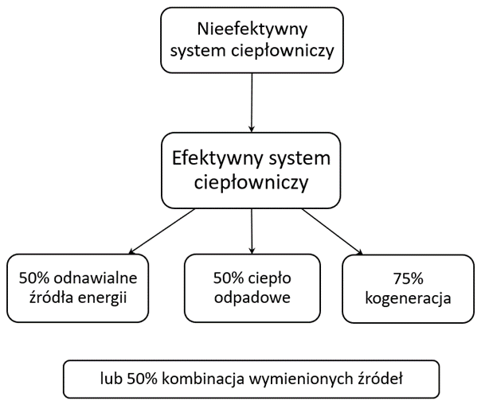
Warunki realizacji (1/2)
W ramach 1. typu projektu: możliwe będzie wsparcie wyłącznie nieefektywnych systemów ciepłowniczych, które w wyniku realizacji projektu spełnią wymagania dla systemów efektywnych
Efektywny system ciepłowniczy i chłodniczy – to system ciepłowniczy lub chłodniczy, w którym do produkcji ciepła lub chłodu wykorzystuje się: w co najmniej 50% energię ze źródeł odnawialnych lub w co najmniej 50% ciepło odpadowe lub w co najmniej 75% ciepło pochodzące z kogeneracji lub w co najmniej 50% wykorzystuje się połączenie takiej energii i ciepła

Slide 26
Warunki realizacji (2/2)
Przebudowa (w przypadkach uzasadnionych ekonomicznie) istniejących źródeł (w tym z wykorzystaniem wysokosprawnej kogeneracji) musi skutkować redukcją emisji gazów cieplarnianych o co najmniej 30% w porównaniu do stanu wyjściowego oraz minimalizacją innych zanieczyszczeń powietrza (w tym pyłu PM 10, pyłu PM 2,5 oraz benzo(a)pirenu).
Nie przewiduje się wymiany indywidualnych pieców lub kotłów.
Wymiana źródeł ciepła na zasilane paliwami gazowymi:
tylko w budynku, w którym wcześniej przeprowadzono termomodernizację,
gdy zastosowanie OZE i podłączenie do sieci ciepłowniczej okaże się ekonomicznie nieopłacalne lub technicznie niewykonalne.

Slide 27
Preferencje
Preferowane będą projekty:
Wpisujące się w aktualne gminne projekty założeń lub założenia do planów zaopatrzenia w ciepło, energię elektryczną i paliwa gazowe
Wykorzystujące OZE
Kompleksowe z zastosowaniem wysokosprawnej kogeneracji
Stanowiące element wyspy energetycznej (w ramach przedsięwzięcia strategicznego Pomorski Archipelag Wysp Energetycznych określonego w Regionalnym Programie Strategicznym) – nie dotyczy Działania 2.1
Uzgodnione w ramach Zintegrowanych Porozumień Terytorialnych (tylko dla Działania 2.1)

Slide 28
Wnioskodawcy uprawnieni do złożenia wniosku
duże przedsiębiorstwa
jednostki organizacyjne działające w imieniu jednostek samorządu terytorialnego
jednostki samorządu terytorialnego
MŚP
partnerstwa publiczno-prywatne
podmioty świadczące usługi publiczne w ramach realizacji obowiązków własnych jednostek samorządu terytorialnego

Slide 29
Dziękuję za uwagę

